Slide 1



Slide 3
Remanufacturado de alternadores y motores de arranque en AS-PL

Slide 7


Slide 8



Sede y Sucursales

Slide 9

Sede y Sucursales
Nuestros clientes

Slide 10



Sede
Departamento de Ventas
Fábrica
Sede y Sucursales
Nuestros clientes

Slide 11
Sede
Departamento de Ventas
Fábrica
MISIÓN DE AS-PL
„Proporcionar productos de la mejor calidad y a la medida de las expectativas del mercado, utilizando tecnología punta”
Sede y Sucursales
Nuestros clientes

Slide 12



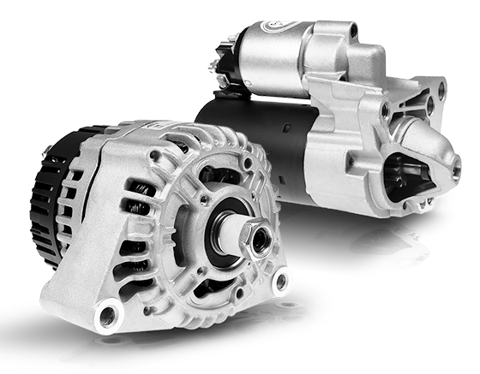


LÍDER
DEL SECTOR
29 AÑOS DE EXPERIENCIA
PRODUCTOS DE
LA MEJOR CALIDAD
AS-PL tiene en su oferta más de 20 000 artículos de la mejor calidad, incluyendo varios centenares de modelos remanufacturados de alternadores y motores de arranque.
Esta gama está dividida en 3 líneas de productos:
El 91 % de la oferta son productos de la marca propia AS
Siguiente

Slide 13
LÍDER
DEL SECTOR
29 AÑOS DE EXPERIENCIA
PRODUCTOS DE
LA MEJOR CALIDAD
AS-PL tiene en su oferta más de 20 000 artículos de la mejor calidad, incluyendo varios centenares de modelos remanufacturados de alternadores y motores de arranque.
Esta gama está dividida en 3 líneas de productos:
El 91 % de la oferta son productos de la marca propia AS
Siguiente

Slide 14
LÍDER
DEL SECTOR
29 AÑOS DE EXPERIENCIA
PRODUCTOS DE
LA MEJOR CALIDAD
Se trata de una propuesta dirigida a los clientes que buscan productos de la mejor calidad. La forman tanto productos procedentes de fabricantes OEM (Original Equipment Manufacturer) de primera clase como productos seleccionados de la marca AS.
AS-PL tiene en su oferta más de 20 000 artículos de la mejor calidad, incluyendo varios centenares de modelos remanufacturados de alternadores y motores de arranque.
Esta gama está dividida en 3 líneas de productos:
El 91 % de la oferta son productos de la marca propia AS
Siguiente

Slide 15
LÍDER
DEL SECTOR
29 AÑOS DE EXPERIENCIA
PRODUCTOS DE
LA MEJOR CALIDAD
AS-PL tiene en su oferta más de 20 000 artículos de la mejor calidad, incluyendo varios centenares de modelos remanufacturados de alternadores y motores de arranque.
Es la principal línea de productos de la marca AS dedicada a los clientes que buscan una alta calidad, infalibilidad y precios competitivos.
Esta gama está dividida en 3 líneas de productos:
El 91 % de la oferta son productos de la marca propia AS
Siguiente

Slide 16
LÍDER
DEL SECTOR
29 AÑOS DE EXPERIENCIA
PRODUCTOS DE
LA MEJOR CALIDAD
AS-PL tiene en su oferta más de 20 000 artículos de la mejor calidad, incluyendo varios centenares de modelos remanufacturados de alternadores y motores de arranque.
Es una línea de productos dirigida a las personas que buscan calidad a un precio razonable.
Esta gama está dividida en 3 líneas de productos:
El 91 % de la oferta son productos de la marca propia AS
Siguiente

Slide 17
LÍDER
DEL SECTOR
29 AÑOS DE EXPERIENCIA
PRODUCTOS DE
LA MEJOR CALIDAD
AS-PL tiene en su oferta más de 20 000 artículos de la mejor calidad, incluyendo varios centenares de modelos remanufacturados de alternadores y motores de arranque.
Esta gama está dividida en 3 líneas de productos:
El 91 % de la oferta son productos de la marca propia AS
Siguiente

Slide 18





Slide 20
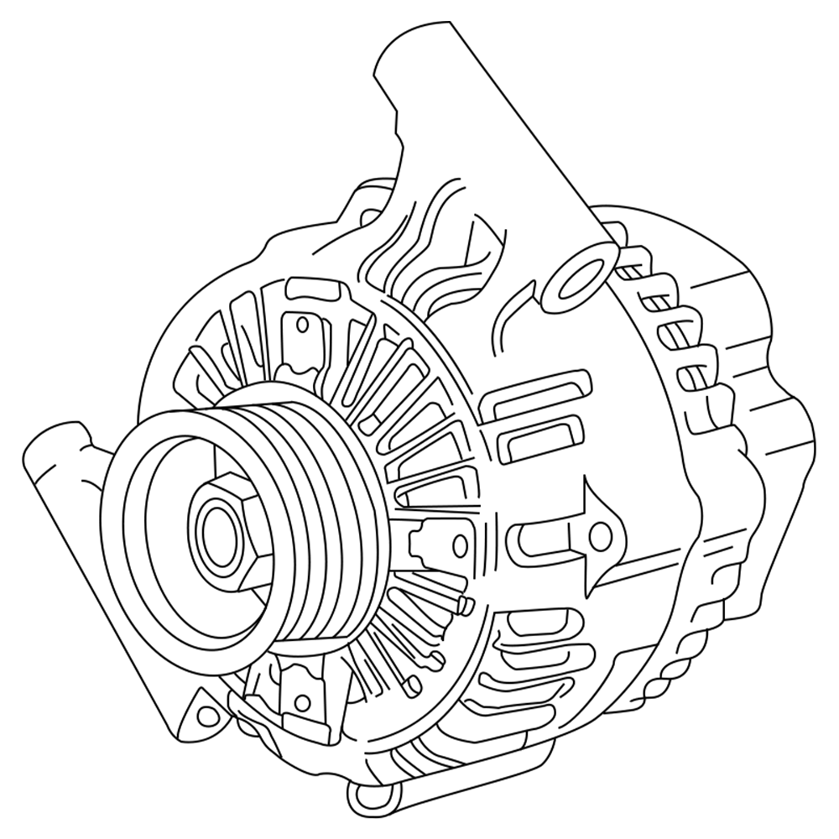
Przebieg
procesu
regeneracji
Desarrollo del proceso de remanufacturación

Slide 21
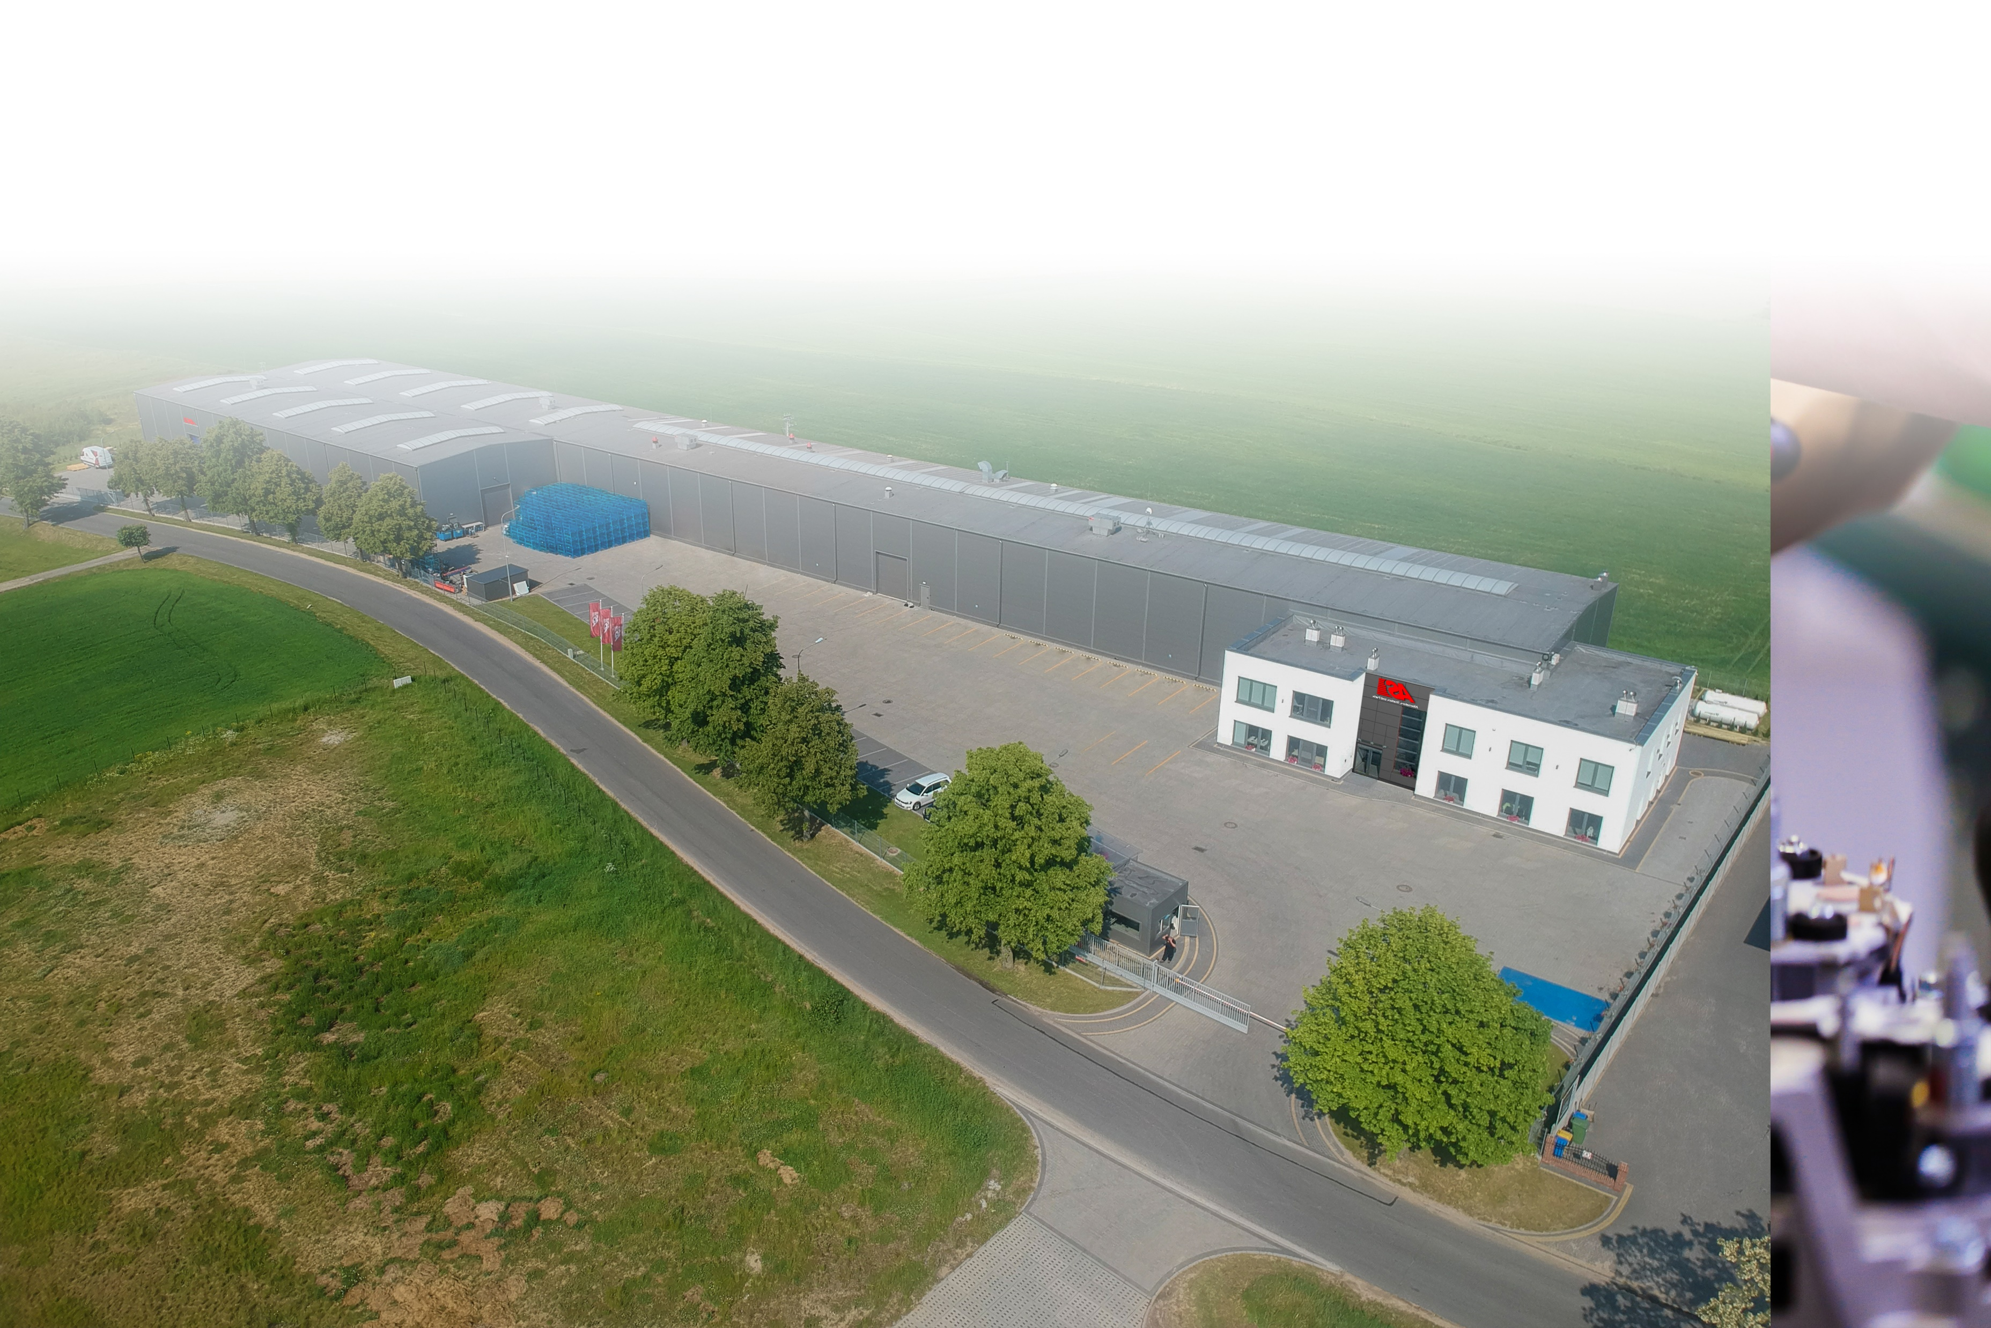









”La remanufacturación, en los términos más sencillos, consiste en dar una segunda vida a los productos.
Es una alternativa a la compra de una pieza nueva, algo que puede conllevar elevados costes.”
ETAP I
ETAPA I
La remanufacturación se lleva a cabo utilizando dispositivos avanzados, de conformidad con exigentes normas de calidad y estándares de montaje con las piezas nuevas.
Son sustituidos los elementos gastados y los eficientes son sometidos a pruebas. El proceso minimiza la cantidad de residuos del producto y ahorra valiosos materiales y suministros.
En AS-PL no se remanufacturan carcasas deterioradas, rodamientos ni la electrónica del regulador. Estos son sustituidos por otros nuevos. Actualmente la capacidad de montaje de productos remanufacturados es de unas 12 000 unidades al mes.
Cada producto tiene una confirmación de realización de una prueba final (informe), que certifica su eficiencia e infalibilidad.
ETAP II
ETAPA II
CENTRO DE PRODUCCIÓN
ETAP III
ETAPA III
ETAP IV
ETAPA IV
ETAP V
ETAPA V
Haz clic en los iconos de la izquierda para ver las diferentes etapas del proceso.
LUBICHOWO
CERCA DE STAROGARD GDAŃSKI

Slide 22
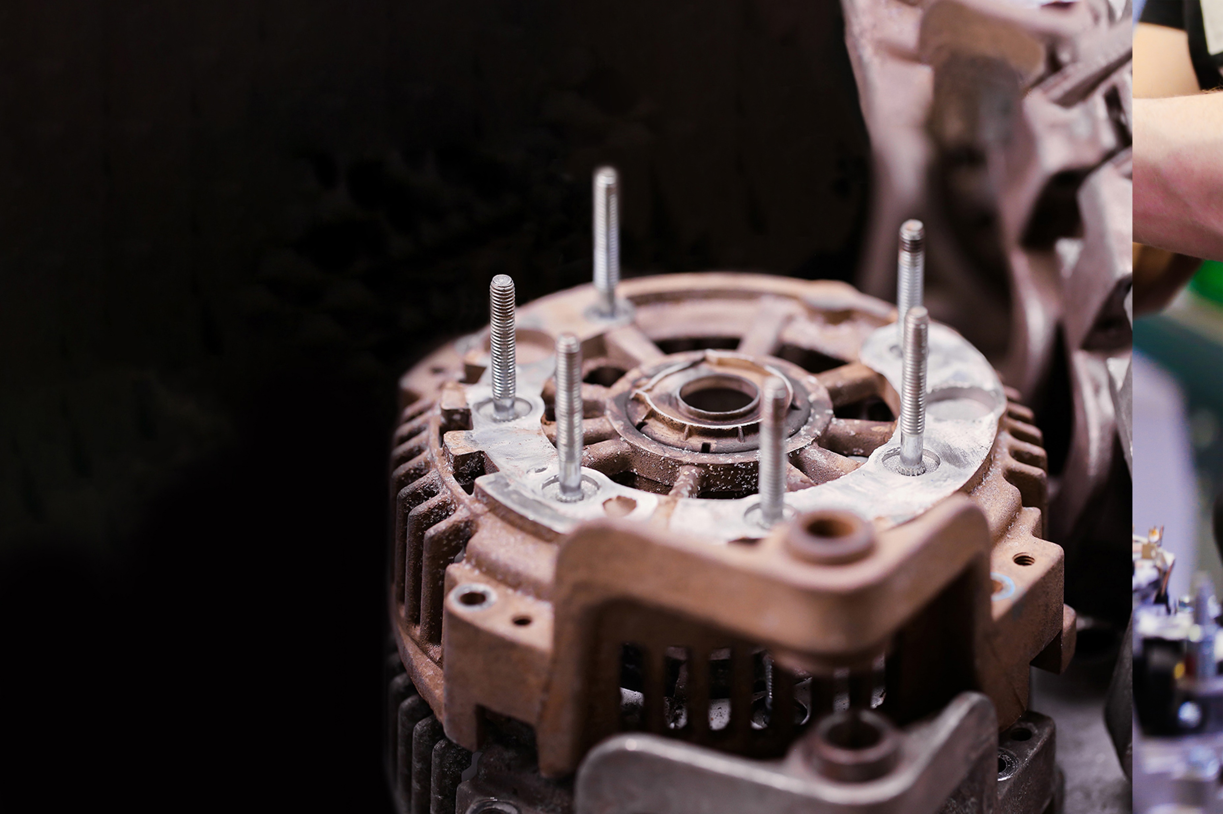

ETAP I
ETAPA I
OBTENCIÓN DE NÚCLEOS
ETAPA II
ETAPA II
Core para regeneración
Para el proceso son obtenidos los elementos denominados Core (los núcleos, es decir, alternadores y motores de arranque), así como las demás piezas.
Selección profesional
Hasta AS-PL llegan los que cumplen los restrictivos requisitos de la empresa y las normas vigentes. Los obtienen las empresas especializadas con amplios conocimientos en este tema.
ETAPA I
ETAPA III
ETAPA III
ETAPA IV
ETAPA IV
ETAPA V
ETAPA V

Slide 23
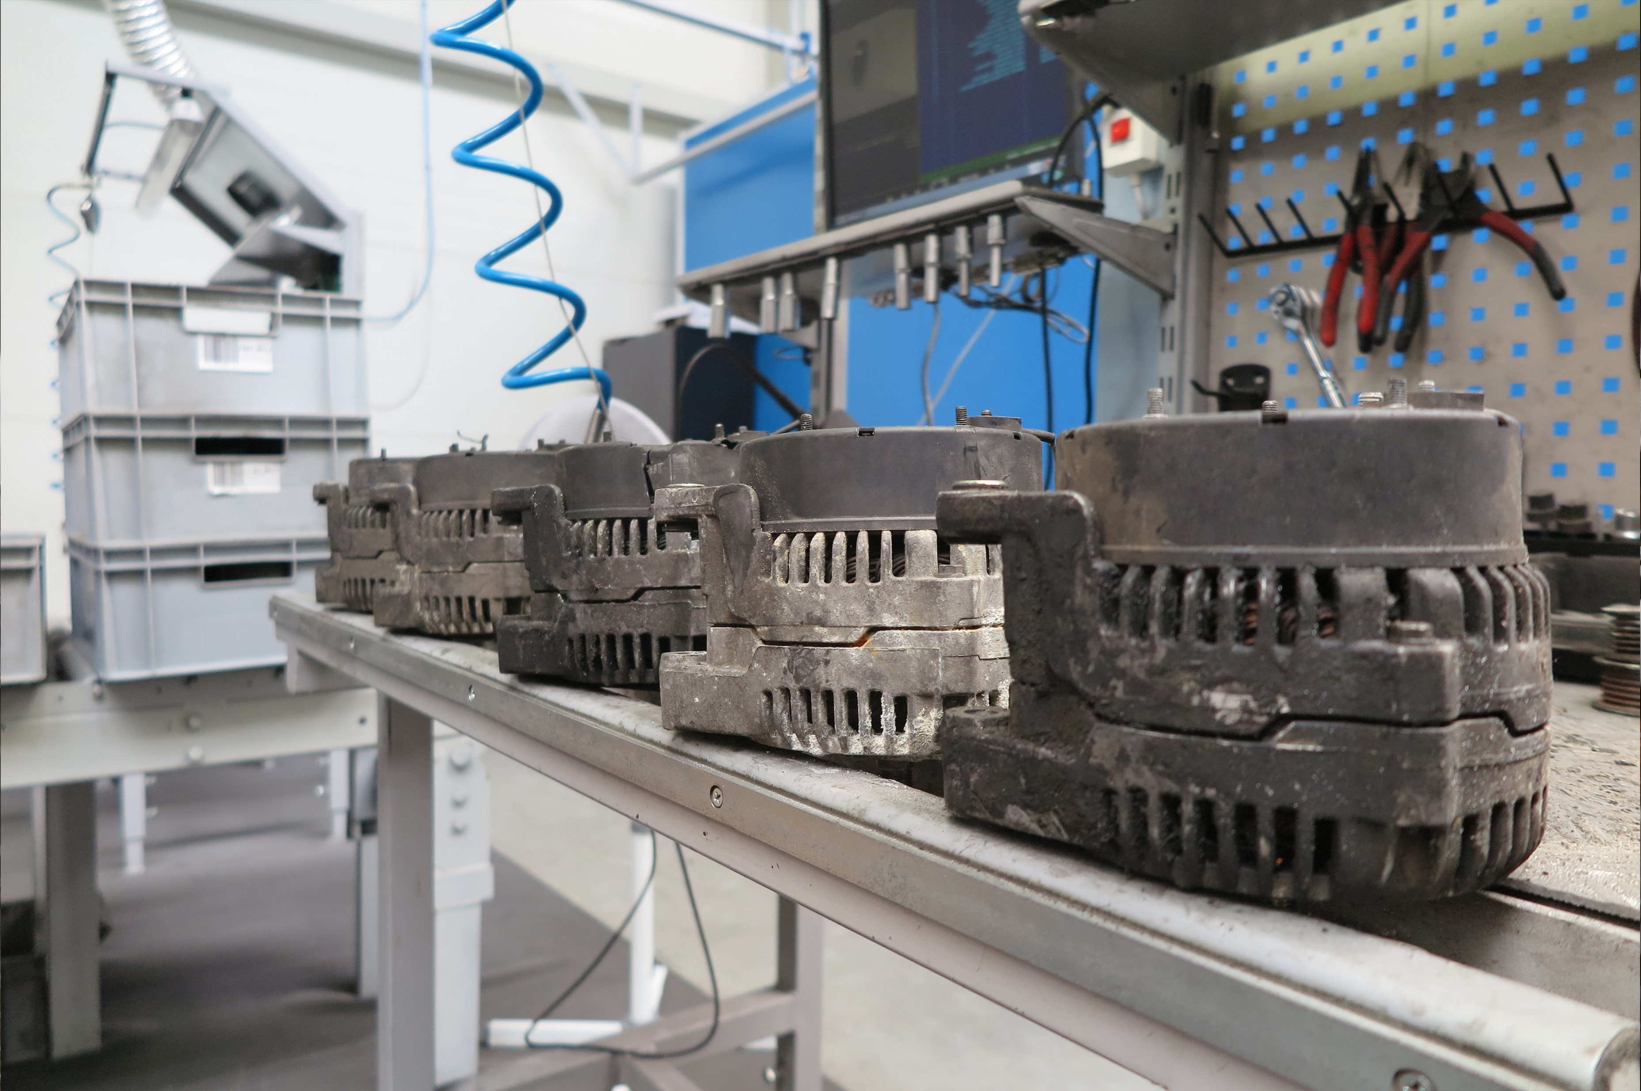
ETAPA I
ETAPA I
VERIFICACIÓN
ETAP II
ETAPA II
Verificación del núcleo
Si éste cumple las normas cualitativas adoptadas, el núcleo recibe un número de identificación y es dividido en sus piezas.
Recuperación ecológica
Tras constatar la inutilidad de determinados subconjuntos o finalmente del núcleo completo, estos son recuperados de forma ecológica, de conformidad con las normas adoptadas.
ETAPA II
ETAPA III
ETAPA III
ETAPA IV
ETAPA IV
ETAPA V
ETAPA V

Slide 24
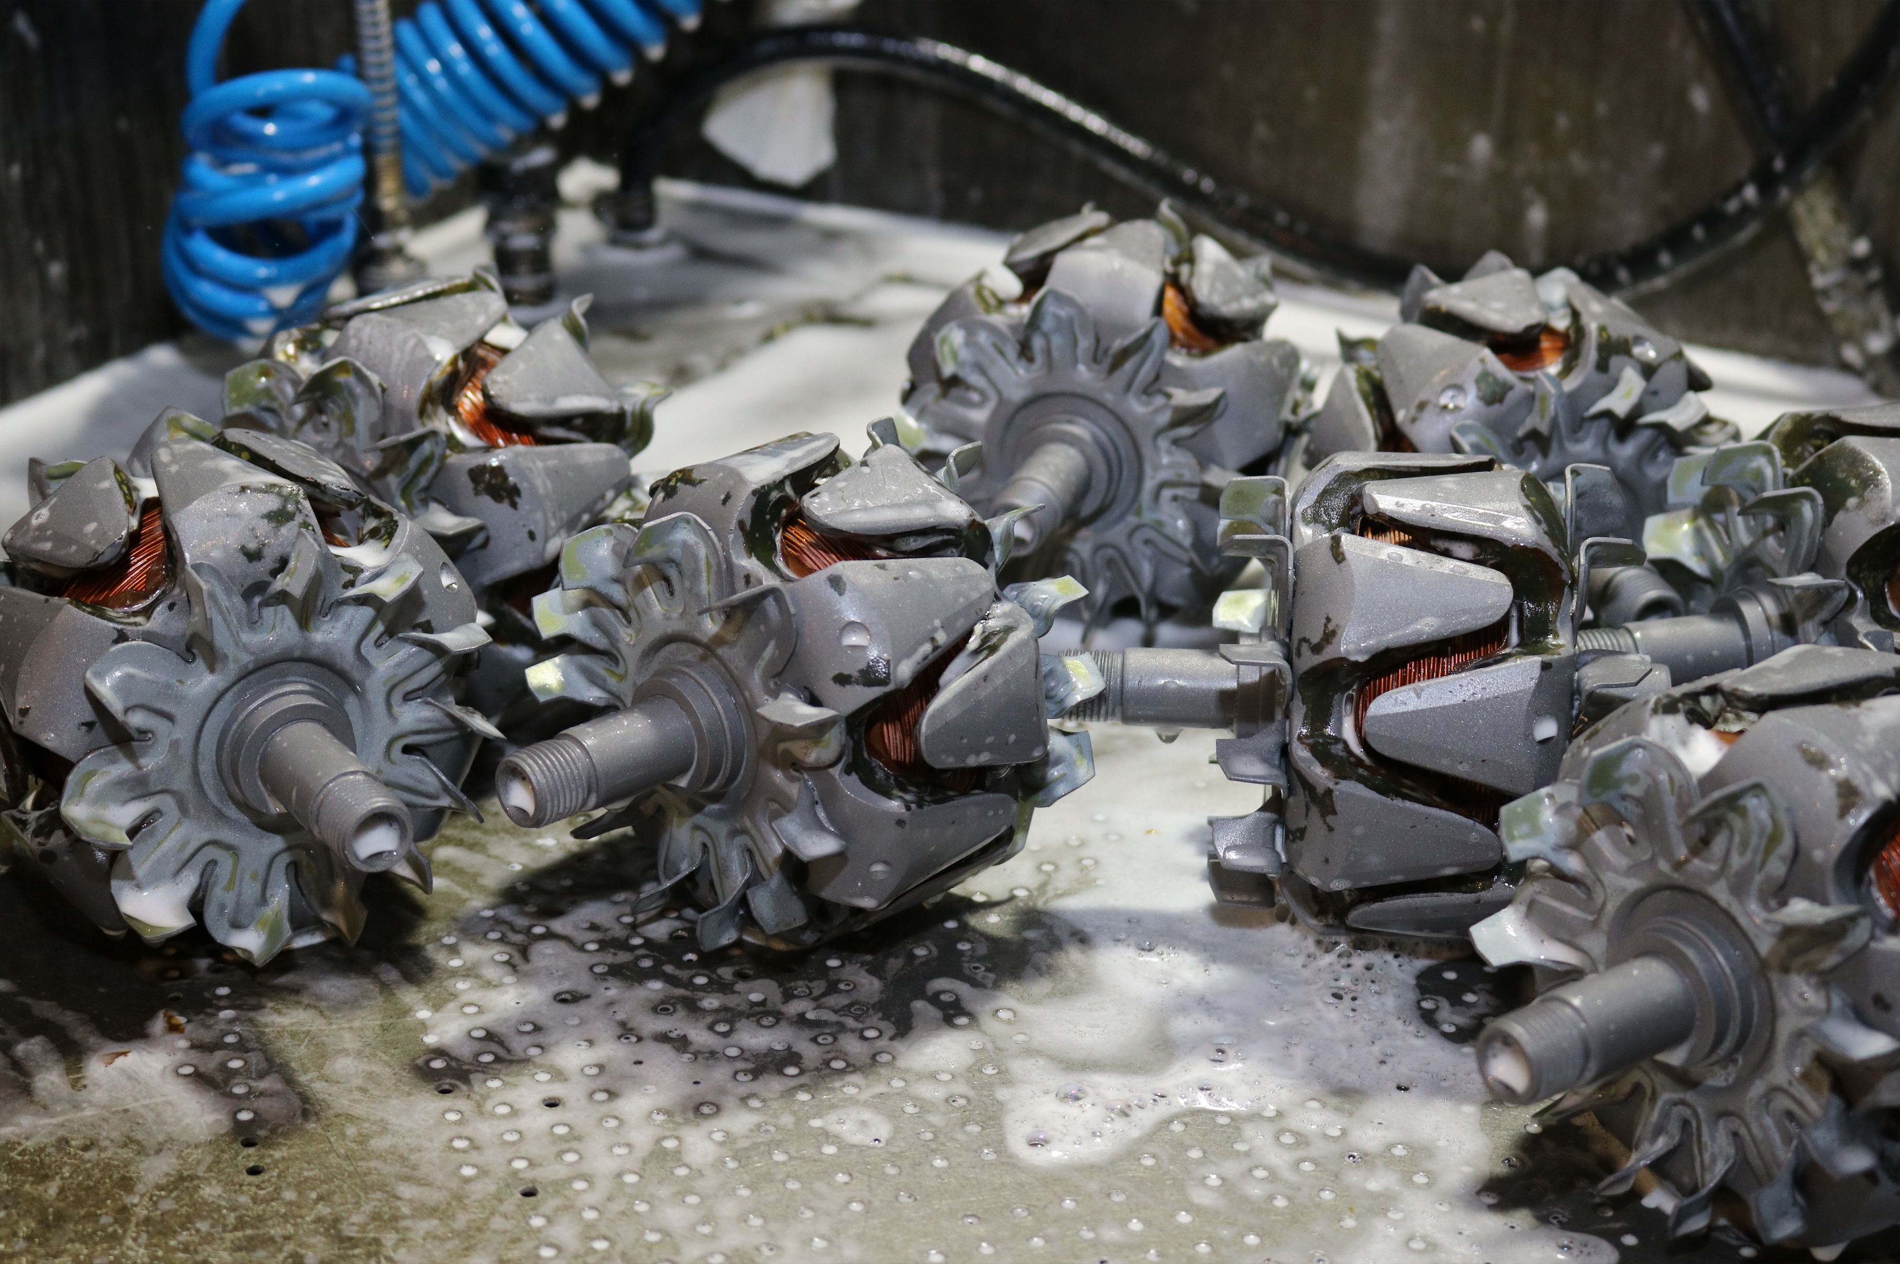
PERFECCIONAMIENTO
Parque de máquinas
Los subconjuntos que han pasado positivamente las pruebas llegan al parque de máquinas, entre otras, a la lavadora. Aquí son sometidos a los procesos como el perfeccionamiento y la renovación.
Puestos de trabajo
A continuación, llegan hasta unos puestos de trabajo especializados, perfilados para un subconjunto concreto. Aquí son desmontados en piezas y sometidos a un proceso de regeneración. Los rotores y estátores son barnizados. Estos tratamientos tienen como objetivo evitar una perforación del aislamiento y proteger los elementos de acero de la corrosión.
Análisis minucioso
Más adelante, los elementos son montados y los subconjuntos eléctricos y electrónicos sometidos a una análisis detallada y, si el resultado es positivo, son protegidos, etiquetados y almacenados en lugares apropiados, para su ensamblaje.
ETAPA I
ETAPA I
ETAPA II
ETAPA II
ETAPA III
ETAP III
ETAPA III
ETAPA IV
ETAPA IV
ETAPA V
ETAPA V

Slide 25
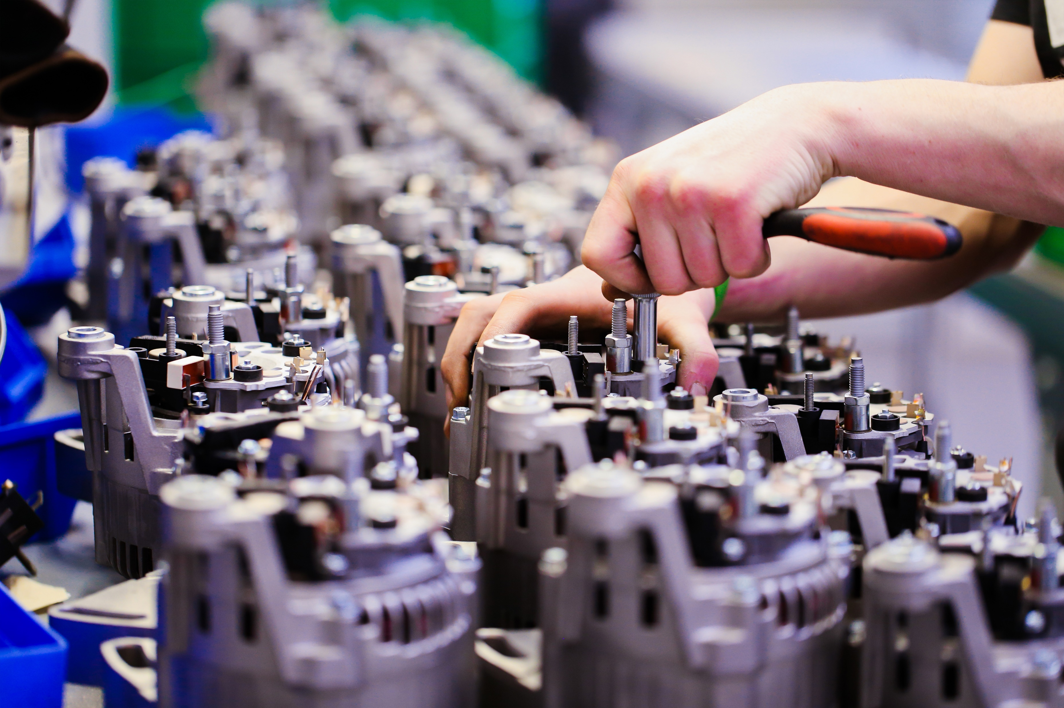
COMPLETADO
ETAPA I
ETAPA I
Montaje de conjunto
Los elementos que han pasado positivamente el proceso de regeneración son montados en un conjunto. En puestos independientes se realizan por orden las correspondientes operaciones, terminadas por el montaje del conjunto.
Prueba preliminar
A continuación, el producto pasa una prueba preliminar, durante la cual se comprueba la corrección del montaje (ausencia de lugares de rozamiento o de resistencias mecánicas durante el funcionamiento de los elementos de los rodamientos), así como el funcionamiento del sistema eléctrico.
Subconjuntos obtenidos
Si con los subconjuntos obtenidos no es posible completar un producto, estos son almacenados. Serán utilizados, por ejemplo, en el siguiente proceso de montaje.
ETAPA II
ETAPA II
ETAPA IV
ETAPA III
ETAPA III
ETAP IV
ETAPA IV
ETAPA V
ETAPA V

Slide 26
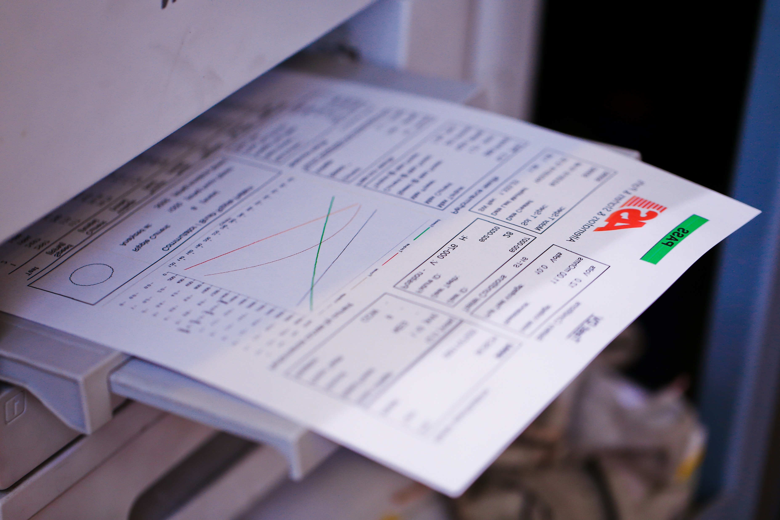
PRUEBA FINAL
ETAPA I
ETAPA I
Prueba final
El proceso acaba con una prueba final realizada de modo automático en dispositivos de la conocida marca D&V Electronics (ST-16, ST-24, ST-116, ALT-98, ALT-198, BSG-198). El informe generado a la finalización confirma la aprobación del producto de una serie de pruebas. Es introducido junto con el producto en la caja y llega a las estanterías del almacén, donde espera a su suministro a la red de distribuidores.
Como OEM
El resultado de una regeneración realizada de forma profesional es un producto cuyas propiedades no se diferencian de su equivalente OEM.
Eliminación de averías
Si el producto no supera la prueba final, llega a una nueva verificación con el objetivo de encontrar y eliminar la causa.
ETAPA II
ETAPA II
ETAPA V
ETAPA III
ETAPA III
ETAPA IV
ETAPA IV
ETAP V
ETAPA V
Siguiente

Slide 27

Korzyści
wynikające
z zakupu części regenerowanych
Ventajas de la compra de piezas remanufacturadas.

Slide 29
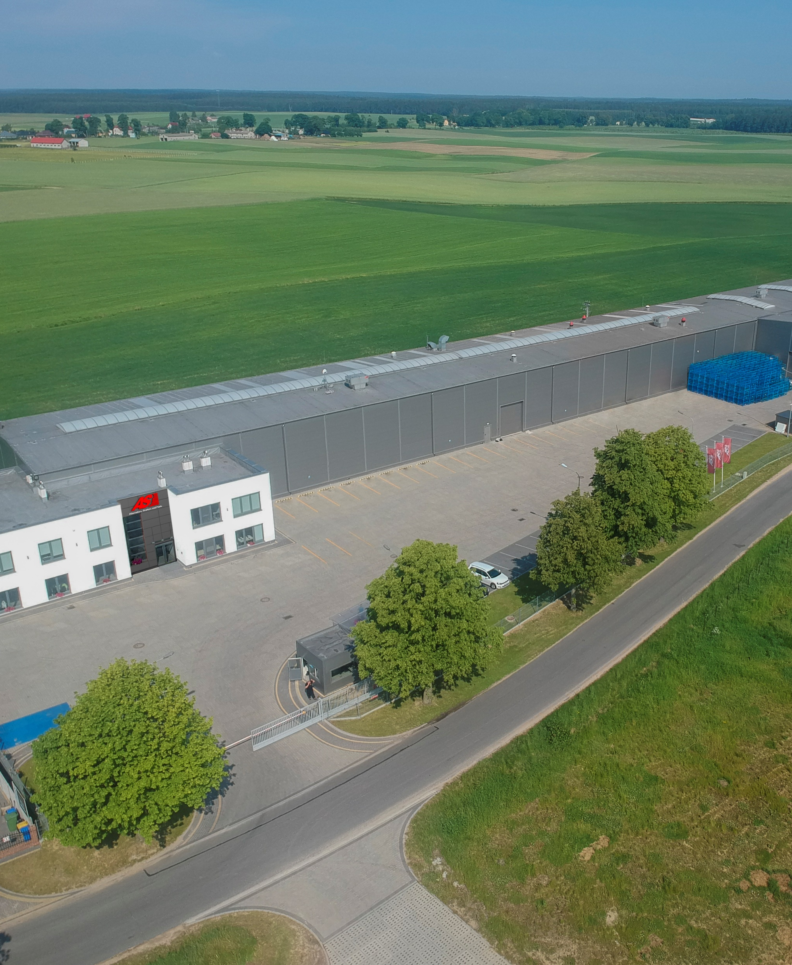




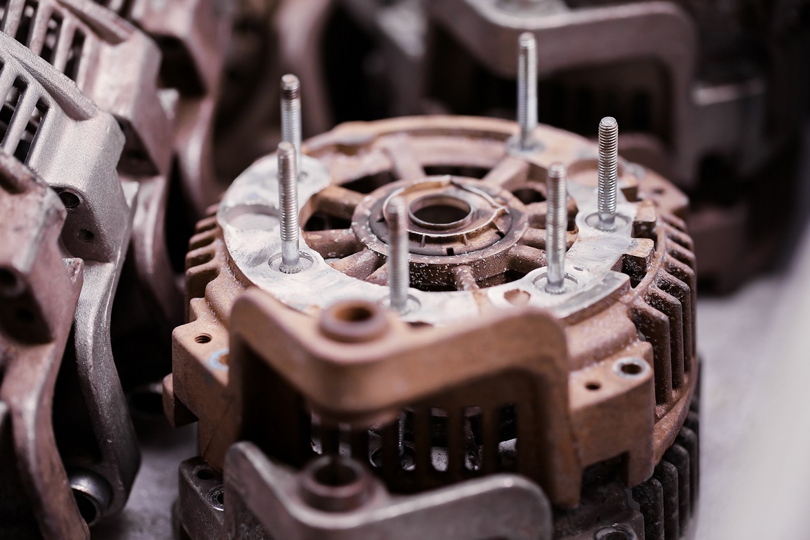




Los productos remanufacturados pueden encontrarse en la tienda online as-pl.com.
Los productos regenerados tienen una letra "R" al final del código en la tienda online de AS-PL. También es posible encontrarlos utilizando el filtro „Tipo de producto” y seleccionando " Remanufacturado".
Solo son sometidos a remanufacturación los núcleos seleccionados, que están puestos a pruebas restrictivas y minuciosas.
Son una alternativa rentable a la compra de una pieza nueva.
No se diferencian por sus características de sus equivalentes OEM (Original Equipment Manufacturer).
Están formados por piezas funcionables, procedentes del producto regenerado, y por piezas nuevas..
Cumplen los más elevados requisitos en cuanto al montaje y los parámetros técnicos.
Se montan en modernas líneas de producción equipadas, por ejemplo, con dispositivos de la marca D&V Electronics y con innovadoras soluciones de AS-PL.
Los productos de la línea Premium tienen en promedio más de un 80% de piezas originales.
Los productos regenerados, al igual que todos los productos de AS-PL, tienen 2 años de garantía.
Siguiente

Slide 30
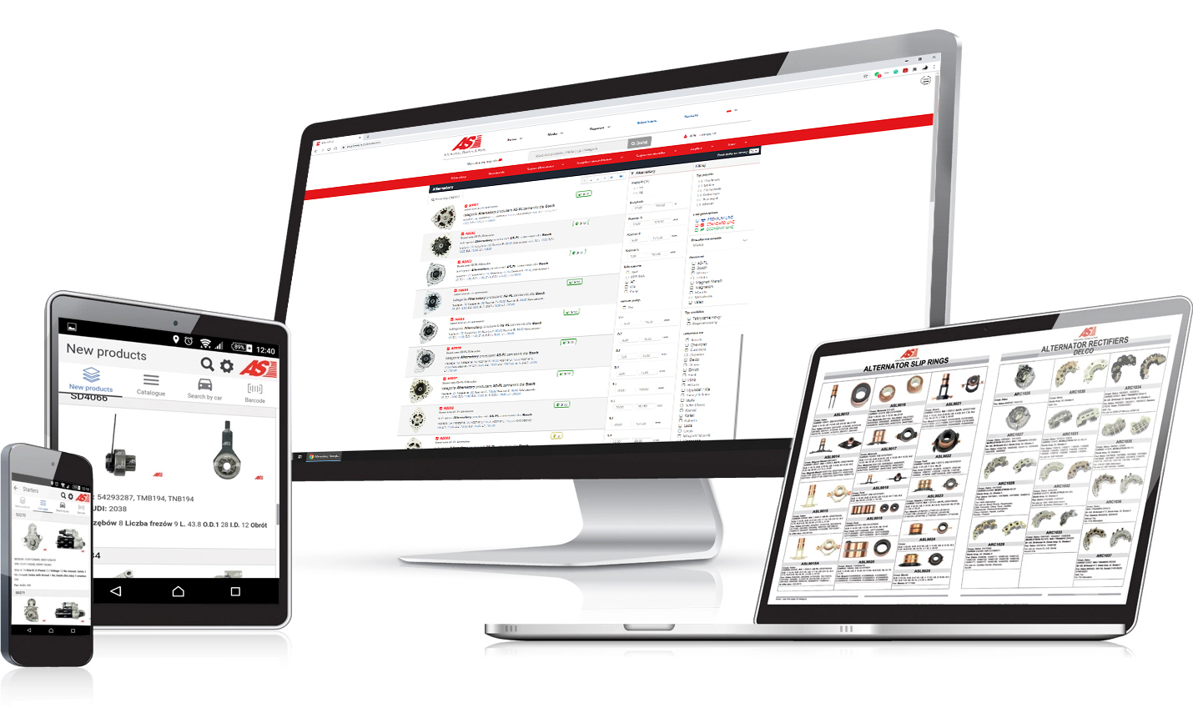
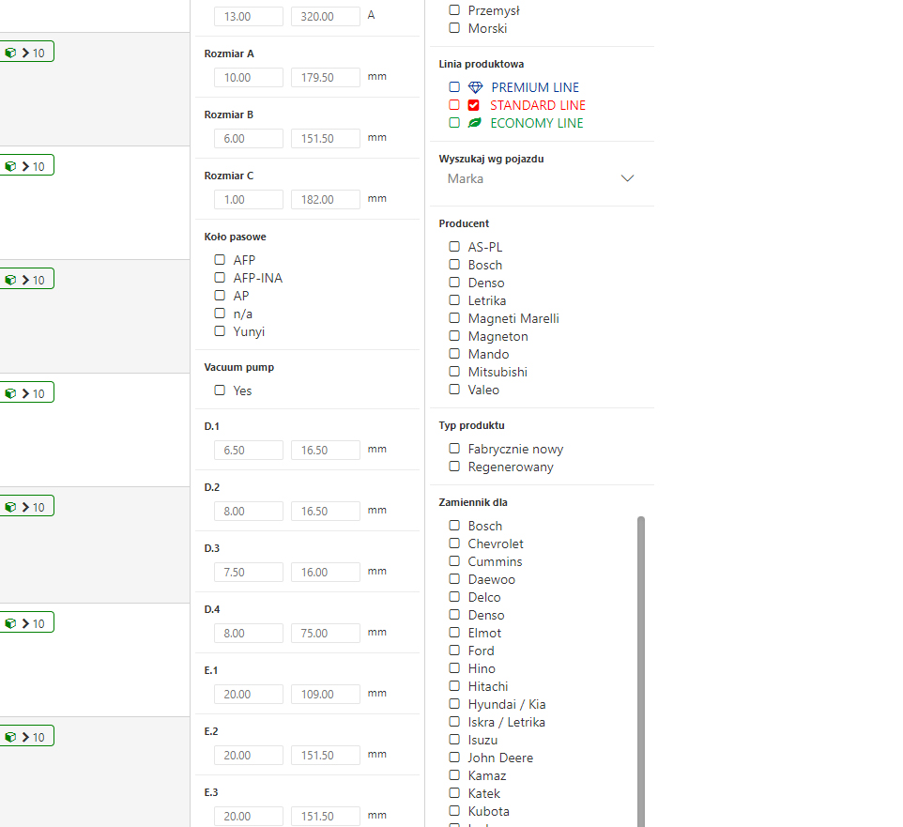
Los productos remanufacturados pueden encontrarse en tienda online as-pl.com.
Tienen una letra "R" al final del código.
También es posible encontrarlos utilizando el filtro "Tipo de producto" y seleccionando "Remanufacturado".

Slide 31
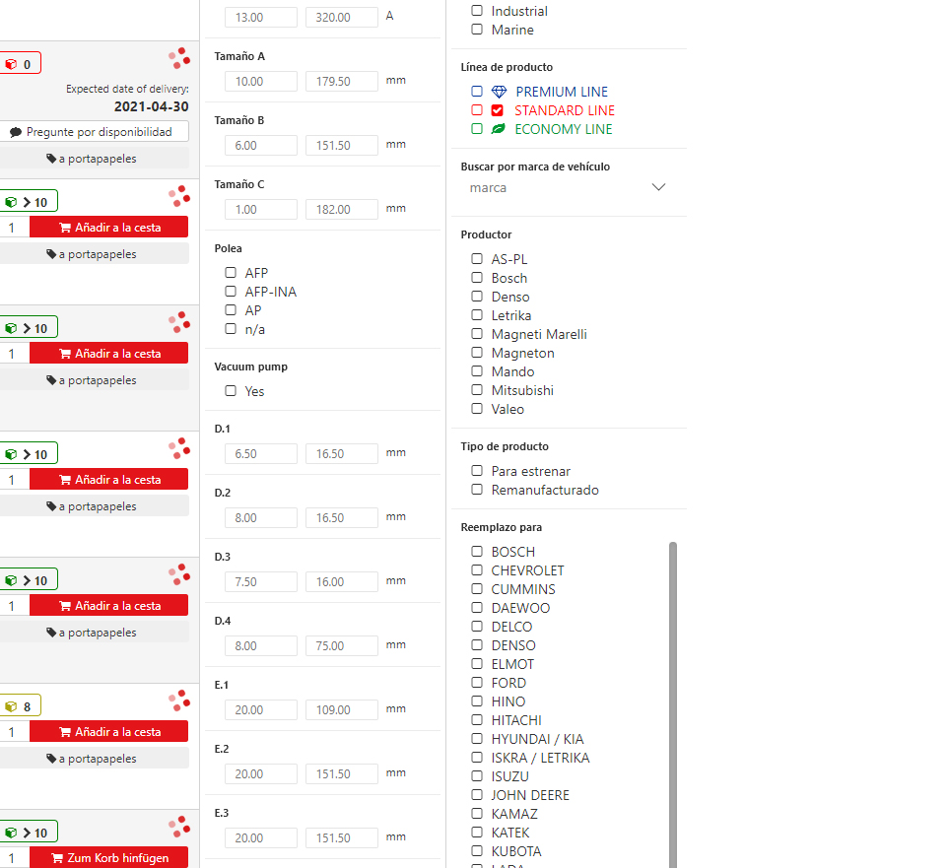
Los productos remanufacturados pueden encontrarse en tienda online as-pl.com.
Tienen una letra "R" al final del código.
También es posible encontrarlos utilizando el filtro "Tipo de producto" y seleccionando "Remanufacturado".
La navegación por el catálogo online no requiere iniciar sesión.
ENTRA EN AS-PL
Siguiente

Slide 32



AS-PL Sp. z o.o.
ul. Michałki 32, 80-175 Gdańsk
Tel. (+48) 58 304 12 85
info@as-pl.com
as-pl.com
© 2021 AS-PL Sp. z o.o.
Todos los derechos reservados. La copia de la totalidad o de parte de este documento sin obtener el consentimiento por escrito del propietario de los derechos de autor está prohibida. La información presentada en este documento no constituye ninguna forma de oferta o contrato, se considera verdadera y puede sufrir cambios sin aviso. El editor no asume la responsabilidad por ninguna consecuencia del uso de esta información.

